Slide 1
Поэмы Гомера

Slide 2
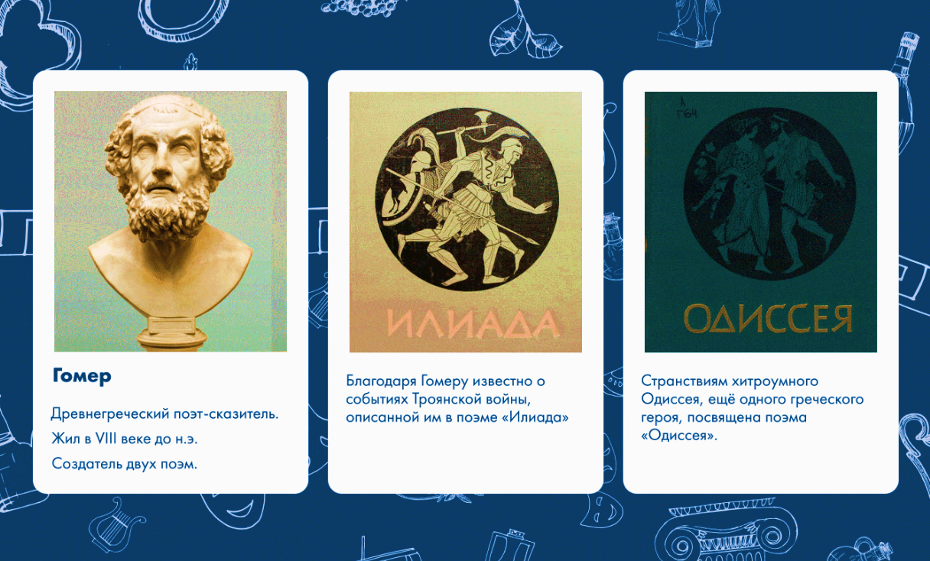

Slide 3
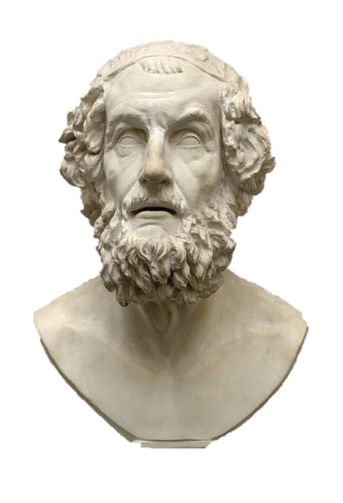
Гомер
В древние времена между греческими городами странствовали рассказчики преданий, повествуя о богах и великих героях. Такие сказители были частыми гостями на пирах, где они рассказывали свои истории под музыку лиры. Одним из таких сказителей был знаменитый Гомер.
Точных сведений о его жизни и творчестве не сохранилось. Даже в древние времена греки не знали точно, когда он родился и где жил, — сразу семь городов называли себя его родиной. По легенде, он был слепым музыкантом, который собрал и поэтично обработал исторические свидетельства о Троянской войне.
В наше время исследователи полагают, что Гомер жил в VIII в. до н. э. и был автором двух поэм — «Илиада» и «Одиссея».

Slide 4
«Илиада»
«Илиада» —поэма, созданная приблизительно в IX–VIII вв. до н. э. сказителем Гомером. Этот древнейший памятник греческой литературы повествует о событиях легендарной Троянской войны, в которой, согласно произведению, активно участвовали не только греки и троянцы, но и боги.
«Илиада» целиком посвящена событиям последнего, десятого года Троянской войны. Название поэма получила от древнего именования Трои — Илион.

Slide 5
Одиссей и Троянская война
Царь острова Итака Одиссей славился среди греков умом и хитростью. Он не хотел принимать участие в Троянской войне, так как получил предсказание, что домой он вернётся только через двадцать лет бедным и одиноким.
Когда к нему приехали послы, чтобы забрать на войну, Одиссей притворился безумным.
Он надел крестьянскую шапку, впряг в плуг осла и стал засевать поле солью вместо зерна.
От сумасшедшего нет пользы на войне, поэтому послы собирались вернуться ни с чем. Однако один из них, по имени Паламед, догадался, что царь Итаки не желает оставлять семью и обманывает гостей.
Для проверки он положил на землю перед плугом недавно родившегося сына Одиссея, и тот поднял младенца с земли. Так было доказано, что царь Итаки в здравом рассудке.

Slide 6
Ссора Агамемнона и Ахиллеса
События, которые описываются в «Илиаде», происходят на десятый год безуспешной осады Трои греками. Причиной войны было то, что троянский царевич Парис украл прекрасную Елену, жену спартанского царя Менелая.
Менелай попросил царя Микен, своего старшего брата Агамемнона, помочь собрать мощную армию для карательного похода на Трою.
«Илиада» начинается с важного события — Агамемнон, бывший царём греков, обидел величайшего греческого героя Ахиллеса, отняв у того юную рабыню.
Ахиллес, любивший пленную девушку, разгневался и отказался продолжать войну. Весть о том, что Ахиллес покинул греческое войско, воодушевила защитников Трои, ведь у них было предсказание, что греки не смогут победить без прославленного героя.

Slide 7
Миф об Ахиллесе
По преданию, Ахиллес родился в союзе бессмертной морской богини Фетиды и смертного царя Пелея. Ему предсказали гибель в молодом возрасте, поэтому мать-богиня, чтобы обезопасить сына, искупала его в водах Стикса — реки страны мёртвых, обладающей чудодейственной силой. С тех пор ни одно земное оружие не могло навредить Ахиллесу. Единственным уязвимым местом младенца осталась пятка, за которую Фетида держала сына при умывании.
Чтобы не отпускать Ахиллеса в поход на Трою, богиня спрятала его на острове Скирос, переодев в женскую одежду. Однако разоблачить её хитрость помогла уловка Одиссея. Он притворился купцом, разложил между царскими дочерьми, среди которых скрывался Ахиллес, женские украшения и подложил туда меч.
Затем Одиссей и свита внезапно подняли тревогу. Ахиллес, подумав, что на дворец напали, схватился за меч, чем и выдал себя. В итоге разоблачённый герой был вынужден участвовать в Троянском походе. Во время войны с троянцами Ахиллес совершил немало подвигов и поразил множество врагов, но в последней схватке у ворот Трои он был убит Парисом. Тот сумел поразить греческого героя, попав стрелой в его уязвимую пятку.

Slide 8
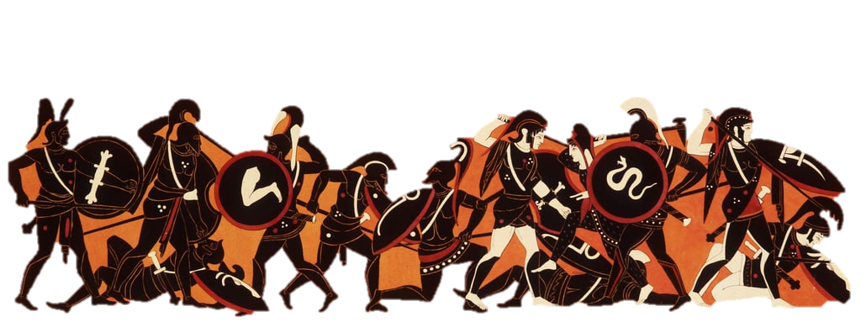
Троянская война
Обрадованные троянцы пошли в наступление на греческие позиции. Их возглавлял Гектор — отважный сын старого троянского царя Приама. Огромным камнем Гектор сломал ворота лагеря греков, и туда вошли троянцы.
Греки защищались отчаянно, но были вынуждены отступить к самому берегу моря. Царевич Парис, из-за которого началась Троянская война, вступил в схватку с Менелаем и только благодаря заступничеству богини Афродиты остался жив в этом бою.
Так как Ахиллес и подчиняющиеся ему воины в сражении не участвовали, греки-ахейцы совсем пали духом и были готовы признать поражение.

Slide 9
Подвиг Патрокла
Желая спасти печальную для греческой армии ситуацию, к бездействующему Ахиллесу пришёл его давний друг Патрокл. Он попросил дозволения надеть доспехи Ахиллеса, чтобы троянцы подумали, что греческий герой вернулся, и прекратили наступление.
Ахиллес наотрез отказался участвовать в сражении сам, но разрешил другу переодеться в своё снаряжение. Патрокл вовремя вмешался в битву, троянцы испугались, приняв того за Ахиллеса, а ахейцы, наоборот, воспряли духом и стали теснить соперника обратно к стенам Трои.
Один только Гектор раскусил греческую хитрость и сумел ударом копья пронзить Патрокла. Ахиллес, узнав о гибели друга, пришёл в отчаяние и долго горевал, виня в этом себя. Придя в чувство, он решил вступить в сражение и отомстить Гектору. Так как свои доспехи он отдал Патроклу, бог-кузнец Гефест сделал ему новые.

Slide 10
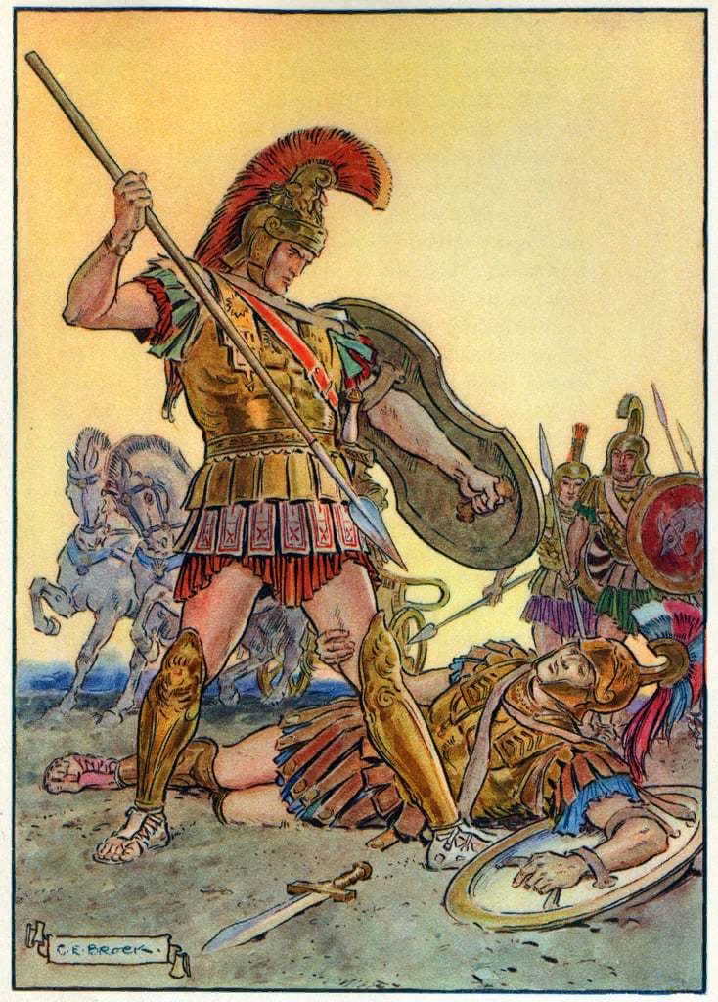
Борьба Гектора и Ахиллеса
После убийства Патрокла храбрый Гектор вернулся в Трою, чтобы проститься с женой Андромахой и младенцем-сыном. Андромаха, предчувствуя гибель мужа, уговаривала Гектора остаться в городе, но тот остался верен своему долгу.
На следующий день Ахиллес повёл греческое войско в бой, и два великих героя древности сошлись в битве у стен Трои. Сначала Ахиллес бросил копьё в Гектора, но промахнулся. Затем наследник троянского престола попал копьём в непробиваемый щит греческого героя. Тут в схватку вмешалась богиня Афина, она помогла Ахиллесу и поднесла ему копьё, которым тот насмерть поразил Гектора.
Тело поверженного противника греческий герой привязал к колеснице и провёз вокруг осаждённого города. На стенах Трои царь Приам и Андромаха оплакивали гибель Гектора и сокрушительный разгром троянского войска.

Slide 11
Похороны Гектора
Престарелый царь Трои Приам, несмотря на увещевания советников, ночью отправился в греческий лагерь, где упал в ноги Ахиллесу, умоляя отдать ему для погребения тело старшего сына. В конце концов, Ахиллес сжалился и отдал тело убитого Гектора подавленному горем отцу.
На время торжественных похорон, устроенных в Трое, между врагами было заключено перемирие. Останки бесстрашного Гектора были сожжены на большом костре. Затем троянцы уложили его кости в могилу и насыпали над ней большой холм.
Этим событием заканчивается поэма Гомера.

Slide 12
«Одиссея»
«Одиссея» — поэма древнегреческого поэта Гомера, рассказывает о приключениях Одиссея во время его возвращения на родину по окончании Троянской войны, а также о приключениях его жены Пенелопы, ожидавшей Одиссея на Итаке.
После сожжения Трои Одиссей со своими спутниками поспешил домой, однако дорога эта заняла целых десять лет.

Slide 13
Одиссей у царя Алкиноя
Поэма начинается с гибели кораблей Одиссея и смерти всех его товарищей. Уцепившись за бревно, Одиссей чудом добрался до берега. Оказалось, что он достиг острова храбрых мореплавателей, где правил мудрый царь Алкиной. Дочь Алкиноя Навсикая, гуляя со служанками, обнаружила Одиссея, уставшего и покрытого тиной, и привела к отцу.
Царь приветливо отнёсся к гостю и даже устроил пир в его честь. Во время пира слепой сказитель Демодок под музыку начал петь об Ахиллесе и его свершениях, о деревянном коне, благодаря которому пала Троя. Тогда Одиссей вспомнил своих погибших друзей и расплакался. Он открыл своё имя Алкиною и рассказал о многолетних странствиях. В его рассказах были истории об острове циклопов, о сиренах и морских чудовищах.

Slide 14
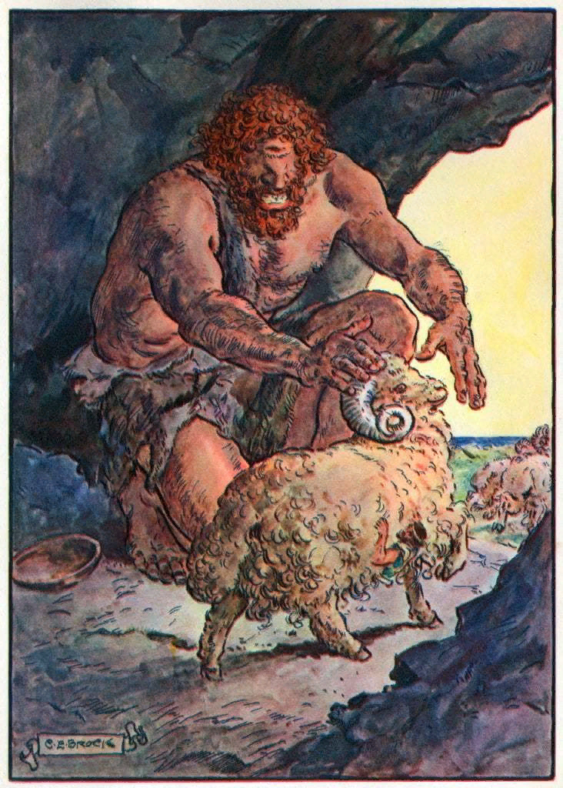
Остров циклопов
Одиссей поведал Алкиною, что однажды, возвращаясь домой, он вместе со своими спутниками заблудился, и их корабль пристал к острову, где жили одноглазые великаны — циклопы.
Одиссей обнаружил на острове огромную пещеру и зашёл в неё вместе со своими спутниками. Вскоре в пещеру вошёл и её хозяин, сын самого морского бога Посейдона — циклоп Полифем. Он был гигантского роста и дикого вида. Полифем загнал стадо овец в своё логово и закрыл вход в пещеру куском скалы. Увидев незваных гостей, циклоп напал на них и собирался съесть. Ужас охватил греков, но Одиссей проявил хитрость. Он протянул Полифему чашу вина, выпив которую великан немного успокоился и предложил Одиссею назвать своё имя, обещая подарок. Царь Итаки сказал, что все зовут его «Никто».

Slide 15
Остров циклопов
Опьянев от вина, циклоп свалился с ног и уснул. Тогда Одиссей со спутниками отыскали в пещере длинный деревянный кол, раскалили его над огнем и выбили Полифему единственный глаз.
Услышав дикие завывания людоеда, прибежали к пещере другие циклопы и спросили Полифема, кто его обижает. «Никто!» — ответил сын Посейдона. Разозлились тогда циклопы на ложную тревогу и разошлись.
Утром Одиссей со спутниками спрятался за баранами, которые были связаны по трое. Полифем открыл вход и на ощупь, считая баранов, выпустил наружу всё стадо. Так греки выбрались из пещеры. Когда царь Итаки добрался до корабля и отчалил от острова, он закричал Полифему, что на самом деле его ослепил Одиссей. Узнав имя противника, циклоп стал умолять Посейдона наказать своего обидчика, чтобы Одиссею сопутствовали только неудачи и одиночество. С тех пор Посейдон начал преследовать возвращающихся домой греков.

Slide 16
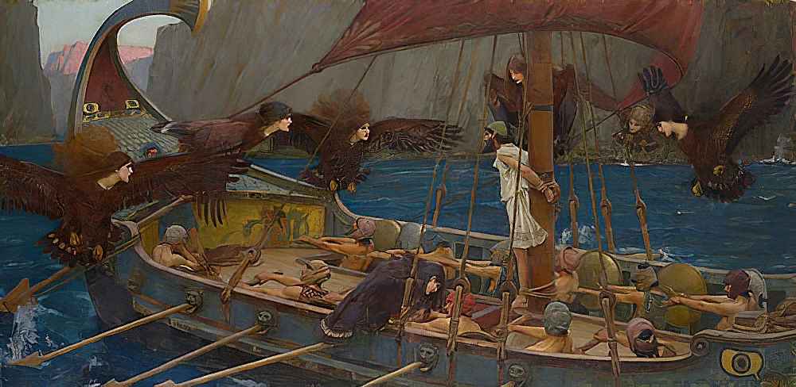
Сирены
Направляясь домой, Одиссей проплывал рядом с островом, где жили злобные сирены — полуженщины-полуптицы.
Колдовским сладкоголосым пением сирены привлекали к себе путешественников и съедали их. Одиссей захотел послушать опасное пение и остаться при этом в живых. Он предложил своим товарищам залепить воском уши, чтобы не слышать никаких звуков, а себя велел крепко-накрепко привязать к мачте.
Сладко пели сирены, завлекая гребцов на остров. От их голоса забыл Одиссей о своём родном острове, жене и сыне, ждущих его на Итаке. Он пытался распутать верёвки и остаться с сиренами, но спутники гребли с удвоенной силой и вскоре остров остался далеко позади. Только тогда освободили Одиссея его верные товарищи.

Slide 17
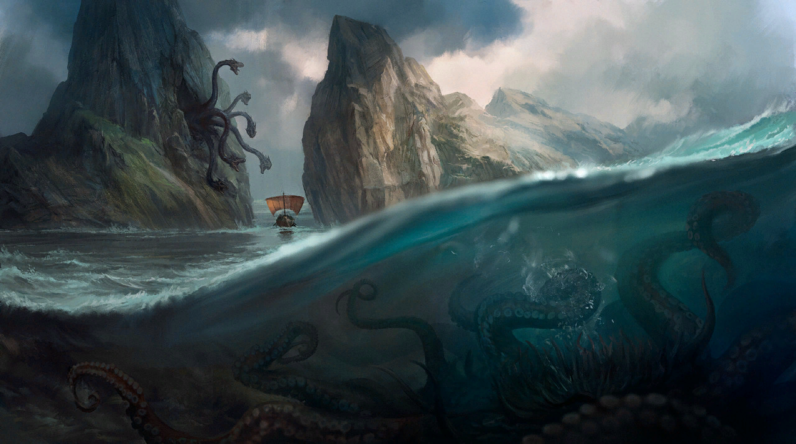
Между Сциллой и Харибдой
Дальше поджидало корабль Одиссея новое испытание — нужно было преодолеть пролив, где с одной стороны ждало мореплавателей чудовище Сцилла, а с другой — страшная Харибда. Сцилла выглядела как огромная змея с двенадцатью лапами и шестью собачьими головами с тремя рядами острых зубов в каждой.
Монстр обитал в пещере посреди гладкой скалы, внимательно выслеживая свою добычу. Когда корабль проходил через пролив, Сцилла раскрывала пасти и выхватывала с судна за один раз шесть человек.
Харибда была не менее опасным чудовищем — три раза в день она разевала громадную пасть, поглощая потоки воды, а затем выбрасывала их назад.
Проходя узким проливом, Одиссей потерял шесть человек, похищенных ужасной Сциллой, но избежал встречи с Харибдой.

Slide 18
Возвращение Одиссея
Выслушав печальное повествование Одиссея, Алкиной приказал отправить корабль на Итаку. С начала скитаний Одиссея прошли годы, и большинство людей на острове поверили в его смерть, стали требовать, чтобы Пенелопа — жена Одиссея — снова вышла замуж.
Женихи, мечтавшие стать новым царём Итаки, стали прибывать во дворец Одиссея. Они устраивали там пиры, забирали себе чужое имущество, издевались над Телемаком — сыном Одиссея. Однако верная Пенелопа, уверенная, что её муж вернётся, сказала, что не выберет нового супруга до тех пор, пока не доделает саван для престарелого отца Одиссея.
Каждый день она ткала саван, а ночью распускала пряжу, чтобы затянуть день выбора нового мужа. Хитрость продолжалась три года, на затем одна из подкупленных служанок выдала женихам секрет своей хозяйки.

Slide 19
Возвращение Одиссея
Вернувшись на Итаку, Одиссей притворился нищим бродягой, чтобы остаться неузнанным. Признался он только сыну Телемаку, с которым вместе пришёл во дворец. Там веселились женихи, заставляя Пенелопу выбрать себе мужа. Наконец, она пообещала остановить свой выбор на том, кто сможет стать победителем в стрельбе из лука Одиссея.
Пирующие стали участвовать в соревновании, но никто из них даже не смог согнуть лук. Тогда Одиссей попросил разрешения натянуть лук. Женихи решили, что бродяга в лохмотьях выжил из ума и стали потешаться над ним, но Одиссей, взяв свой лук, легко натянул тетиву и сделал точный выстрел. После этого вместе с Телемаком он расправился со всеми женихами, жестоко наказав за все причинённые злодейства. Долго родные убитых взывали к мести, но, пусть и с трудом, Одиссей примирился с ними и продолжил царствовать на Итаке.

